Slide 1
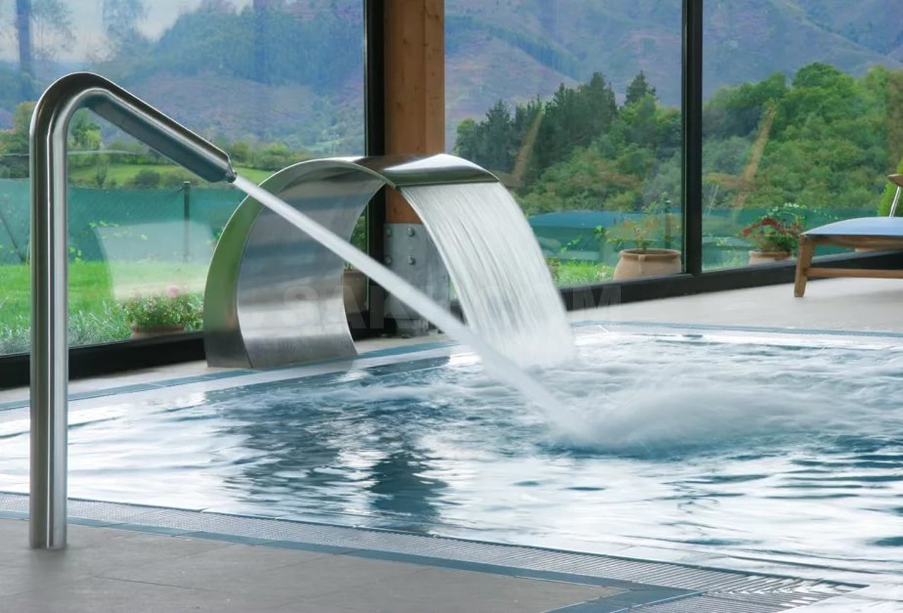
Математическое моделирование текстовых задач 7 класс
Задача о совместной работе

Slide 2
Вспомогательный материал.
Метод подстановки при решении систем:
В любом из уравнений, где это наиболее удобно, выразить одну переменную через другую, например, у через х
Подставить вместо у выражение во второе уравнение
Найти решение полученного уравнения относительно х
Выполнить подстановку в любое уравнение и найти у
Выписать ответ

Slide 3
Вспомогательный материал.
Метод сложения (уравнивания коэффициентов)
Умножением на числа, отличные от нуля, уравнять коэффициенты при любых неизвестных, например при х, в обоих уравнениях;
Вычесть одно уравнение из другого (сложить если коэффициенты противоположные по знаку) ;
Решить полученное уравнение с одним неизвестным у
Выполнить подстановку найденного значения у в любое уравнение системы, найти х;
Выписать ответ

Slide 4
Повторяем Вырази переменную:
2х + 3у = 6,6 2у – 8 + х=0
4x - y = 28 2x = 14 - 7y
- 4x +20 +2y =0 2y + 24 = 3x
64 + 8x = - 4y 45 = 5y - 2x

Slide 5
Повторяем Реши систему уравнений:
2х + у = 8
х - 2у =24

Slide 7
Общие принципы
Решение задач с помощью введения 2 переменных существенно легче

Slide 8
Общие принципы
Решение задач с помощью введения 2 переменных существенно легче
О чем спрашивают – то и берем за переменную

Slide 9
Общие принципы
Решение задач с помощью введения 2 переменных существенно легче
О чем спрашивают – то и берем за переменную
Количество информации в задаче может быть избыточно

Slide 10
Задача о совместной работе №761(б)
Строим таблицу, читаем задачу, заполняем таблицу сразу:

Slide 11
Задача о совместной работе №761(б)
Строим таблицу, читаем задачу, заполняем таблицу сразу:
Время
Производительность
Работа

Slide 12
Задача о совместной работе №761(б)
Строим таблицу, читаем задачу, заполняем таблицу сразу:
 | 1 труба | 2 труба
Время
Производительность
Работа

Slide 13
Задача о совместной работе №761(б)
Строим таблицу, читаем задачу, заполняем таблицу сразу:
 | 1 труба | 2 труба | вместе
Время (на всю работу) | х | у | ------
Производительность
Работа (вся) | 1 | 1 | 1

Slide 14
Задача о совместной работе №761(б)
Строим таблицу, читаем задачу, заполняем таблицу сразу:
 | 1 труба | 2 труба | вместе
Время (на всю работу) | х | у | -----
Производительность
Работа (вся) | 1 | 1 | 1

Slide 15
Задача о совместной работе №761(б)
Строим таблицу, читаем задачу, заполняем таблицу сразу:
 | 1 труба | 2 труба | вместе
Время (на всю работу) | х | у | ------
Производительность | 1 х | 1 у | ------
Работа (вся) | 1 | 1 | 1

Slide 16
Задача о совместной работе №761(б)
Строим таблицу, читаем задачу, заполняем таблицу сразу:
 | 1 труба | 2 труба | вместе
Время (на всю работу) | х | у
Производительность | 1 х | 1 у
Работа (вся) | 1 | 1 | 1
Событие 1 (время инд. работы)
Событие 2 (время инд. работы)

Slide 17
Задача о совместной работе №761(б)
Строим таблицу, читаем задачу, заполняем таблицу сразу:
 | 1 труба | 2 труба | вместе
Время (на всю работу) | х | у
Производительность | 1 х | 1 у
Работа (вся) | 1 | 1 | 1
Событие 1 (время инд. работы) | 1 1 4 х | 3 1 4 у | 5 ч
Событие 2 (время инд. работы)
:
:

Slide 18
Задача о совместной работе №761(б)
Строим таблицу, читаем задачу, заполняем таблицу сразу:
 | 1 труба | 2 труба | вместе
Время (на всю работу) | х | у
Производительность | 1 х | 1 у
Работа (вся) | 1 | 1 | 1
Событие 1 (время инд. работы) | 1 1 4 х | 3 1 4 у | 5 ч
Событие 2 (время инд. работы)
:
+
:
=

Slide 19
Задача о совместной работе №761(б)
Строим таблицу, читаем задачу, заполняем таблицу сразу:
 | 1 труба | 2 труба | вместе
Время (на всю работу) | х | у
Производительность | 1 х | 1 у
Работа (вся) | 1 | 1 | 1
Событие 1 (время инд. работы) | 1 1 4 х | 3 1 4 у | 5 ч
Событие 2 (время инд. работы) | 3 1 4 х | 1 1 4 у | 7 ч
:
+
:
=
:
:

Slide 20
Задача о совместной работе №761(б)
Строим таблицу, читаем задачу, заполняем таблицу сразу:
 | 1 труба | 2 труба | вместе
Время (на всю работу) | х | у
Производительность | 1 х | 1 у
Работа (вся) | 1 | 1 | 1
Событие 1 (время инд. работы) | 1 1 4 х | 3 1 4 у | 5 ч
Событие 2 (время инд. работы) | 3 1 4 х | 1 1 4 у | 7 ч
:
+
:
=
:
+
:
=

Slide 21
Задача о совместной работе №761(б)
Строим таблицу, читаем задачу, заполняем таблицу сразу:
 | 1 труба | 2 труба | вместе
Время (на всю работу) | х | у
Производительность | 1 х | 1 у
Работа (вся) | 1 | 1 | 1
Событие 1 (время инд. работы) | 1 1 4 х | 3 1 4 у | 5 ч
Событие 2 (время инд. работы) | 3 1 4 х | 1 1 4 у | 7 ч
:
+
:
=
:
+
:
=

Slide 22
Задача о совместной работе №761(б)
Строим таблицу, читаем задачу, заполняем таблицу сразу:
 | 1 труба | 2 труба | вместе
Время (на всю работу) | х | у
Производительность | 1 х | 1 у
Работа (вся) | 1 | 1 | 1
Событие 1 (время инд. работы) | 1 1 4 х | 3 1 4 у | 5 ч
Событие 2 (время инд. работы) | 3 1 4 х | 1 1 4 у | 7 ч
:
+
:
=
:
+
:
=

Slide 23
Составим и решим систему уравнений:
х
3у
4
+
4
=
5
3х
у
4
+
4
=
7

Slide 24
Составим и решим систему уравнений:
х
3у
4
+
4
=
5 | *4
3х
у
4
+
4
=
7 | *4

Slide 25
Составим и решим систему уравнений:
х
3у
4
+
4
=
5 | *4
3х
у
4
+
4
=
7 | *4
х + 3у = 20
3х + у = 28

Slide 26
Составим и решим систему уравнений:
х
3у
4
+
4
=
5 | *4
3х
у
4
+
4
=
7 | *4
х + 3у = 20 | *(-3)
3х + у = 28

Slide 27
Составим и решим систему уравнений:
х
3у
4
+
4
=
5 | *4
3х
у
4
+
4
=
7 | *4
х + 3у = 20 | *(-3)
3х + у = 28
-3х -9у = -60
3х + у = 28

Slide 28
Составим и решим систему уравнений:
х
3у
4
+
4
=
5 | *4
3х
у
4
+
4
=
7 | *4
х + 3у = 20 | *(-3)
3х + у = 28
-3х -9у = -60
3х + у = 28
(1) + (2)

Slide 29
Составим и решим систему уравнений:
х
3у
4
+
4
=
5 | *4
3х
у
4
+
4
=
7 | *4
х + 3у = 20 | *(-3)
3х + у = 28
-3х -9у = -60
3х + у = 28
(1) + (2)
0х - 8у = -32

Slide 30
Составим и решим систему уравнений:
х
3у
4
+
4
=
5 | *4
3х
у
4
+
4
=
7 | *4
х + 3у = 20 | *(-3)
3х + у = 28
-3х -9у = -60
3х + у = 28
(1) + (2)
0х - 8у = -32
-8у = -32

Slide 31
Составим и решим систему уравнений:
х
3у
4
+
4
=
5 | *4
3х
у
4
+
4
=
7 | *4
х + 3у = 20 | *(-3)
3х + у = 28
-3х -9у = -60
3х + у = 28
(1) + (2)
0х - 8у = -32
-8у = -32 | *(-3)

Slide 32
Составим и решим систему уравнений:
х
3у
4
+
4
=
5 | *4
3х
у
4
+
4
=
7 | *4
х + 3у = 20 | *(-3)
3х + у = 28
-3х -9у = -60
3х + у = 28
(1) + (2)
0х - 8у = -32
-8у = -32 | *(-3)
у = 4

Slide 33
Составим и решим систему уравнений:
х
3у
х + 3у = 20
х + 3*4 = 20
х = 20 – 12 = 8ч.
4
+
4
=
5 | *4
3х
у
4
+
4
=
7 | *4
х + 3у = 20 | *(-3)
3х + у = 28
-3х -9у = -60
3х + у = 28
(1) + (2)
0х - 8у = -32
-8у = -32 | *(-3)
у = 4

Slide 34
Составим и решим систему уравнений:
х
3у
х + 3у = 20
х + 3*4 = 20
х = 20 – 12 = 8ч.
Если вторая труба заполняет весь бассейн за у = 4 часов, то первая труба заполнит бассейн куске за х = 8 часов.
4
+
4
=
5 | *4
3х
у
4
+
4
=
7 | *4
х + 3у = 20 | *(-3)
3х + у = 28
-3х -9у = -60
3х + у = 28
(1) + (2)
0х - 8у = -32
-8у = -32 | *(-3)
у = 4

Slide 35
Составим и решим систему уравнений:
х
3у
х + 3у = 20
х + 3*4 = 20
х = 20 – 12 = 6ч.
Если вторая труба заполняет весь бассейн за у = 4 часов, то первая труба заполнит бассейн куске за х = 8 часов.
Ответ: 4 часа
4
+
4
=
5 | *4
3х
у
4
+
4
=
7 | *4
х + 3у = 20 | *(-3)
3х + у = 28
-3х -9у = -60
3х + у = 28
(1) + (2)
0х - 8у = -32
-8у = -32 | *(-3)
у = 4

